Slide 1
Supervision des réseaux informatiques
Animé par : LABRIGUI Jihane

Slide 2
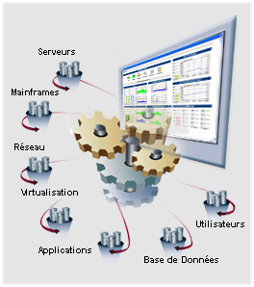
Introduction
Le métier d’administrateur devient de plus en plus complexe.
Un défi majeur pour l’équipe est de gagner en temps et en efficacité grâce à un bon outil de supervision.
Les systèmes d’information étant par nature complexes, leur supervision est indispensable.

Slide 3
Les problèmes sont inévitables
Les systèmes d’information sont tous différents de par leur taille, leur nature, leur criticité.
Ils ont cependant pour point commun d’être le théâtre d’incidents, à un moment ou à un autre.
La loi de Murphy est immuable. « Si quelque chose peut mal tourner, alors elle finira infailliblement par mal tourner ».
Les administrateurs doivent concevoir l’architecture du système d’information de telle manière qu’une panne ait un impact minimal sur le reste du système.
Ils doivent aussi gérer les éventuels problèmes.
80% de l’activité d’un administrateur consiste en la résolution de problèmes que rencontrent les utilisateurs.

Slide 4

Être alerté en temps réel
Les utilisateurs : un moyen de supervision peu fiable et pas toujours agréable.
Les utilisateurs ne manquent pas de signaler aux administrateurs les problèmes qu’ils y rencontrent.
les problèmes surviennent soit par manque de formation des utilisateurs, soit par réelle carence du système.
L’utilisateur réclamant un problème n’est généralement ni tendre ni très précis.
Une solution de supervision permet à l’administrateur d’éviter ce genre de soucis.
Notes:
Cette imprécision peut faire perdre un temps précieux lors de la résolution du problème.

Slide 5
Pourquoi un outil de supervision ?
L’administrateur est prévenu rapidement d’une situation anormale.
Il dispose de plus d’informations pertinentes et peut immédiatement s’atteler à la résolution du problème.
En outre, certaines ressources ne sont utilisées qu’occasionnellement, sans outil de supervision, l’erreur n’est pas remontée.
Les systèmes étant de plus en plus imbriqués, une simple erreur peut en produire un nombre incalculable d’autres (effet domino).
Notes:
l’utilisateur finit par se faire une meilleure opinion du service informatique qu’il appelle moins souvent.
c’est le cas par exemple des applications de déclaration au trésor public. En cas de souci en période de non-utilisation.

Slide 6

Pourquoi un outil de supervision : Eviter l’effet domino
Une ressource fait partie d’une architecture plus large.
En cas de problème, cette ressource peut emporter avec elle tout un pan de la construction.
Assurer une vitesse de détection et de réaction.
La résolution rapide du problème épargne les autres éléments.
Gagner du temps et minimiser la charge du travail.
Notes:
Prenons, par exemple, le cas d’un disque où s’effectuent des sauvegardes, et qui serait plein. Suivant la manière dont se fait la sauvegarde, l’impossibilité d’écrire les fichiers sur le disque peut empêcher l’application de redémarrer ensuite – soit un problème bien plus grave que le problème de disque au départ. Avec une alerte adéquate, l’administrateur serait au courant de l’état du disque au bon moment, pourrait procéder à un nettoyage, et permettre à la sauvegarde de s’effectuer correctement.

Slide 7

Pourquoi un outil de supervision : remonter à la source du problème
Un historique pour remonter à la source des problèmes.
Un outil de supervision permet de conserver un historique des alertes.
Analyser les incidents qui se sont produits juste avant le problème constaté permet de remonter à la source.
On arrive à résoudre le problème rapidement.
Notes:
On peut reprendre ici le cas de notre sauvegarde bloquante. L’administrateur arrive le matin avec une application non disponible. Il regarde dans l’outil de supervision depuis quelle heure elle est dans cet état. Il s’aperçoit alors que, peu de temps auparavant, il y a eu sur ce même serveur une alerte de disque plein.

Slide 8
Pourquoi un outil de supervision :
Être proactif face aux problèmes
Certains problèmes sont précédés de signes annonciateurs avant de devenir bloquants.
Repérer ces signes est une plus-value non négligeable des outils de supervision.
Surveiller le système d’information y compris pendant les périodes non ouvrées présente bien des avantages.
Être proactif ; résoudre les problèmes, avant même qu’ils ne se présentent, à condition d’être bien informé.
Notes:
Pour reprendre notre exemple de disque de sauvegarde, avant d’être plein, il a bien dû se remplir. Les administrateurs auraient dû être alertés avant le moment critique pour faire du nettoyage et éviter l’échec de la sauvegarde et la chute consécutive de l’application...
le cas d’une sauvegarde qui échoue faute de place sur le disque, mais qui arrive à bien relancer l’application par la suite ; sans outil de supervision, l’administrateur ne s’aperçoit de rien. Pire, il pense avoir une sauvegarde, ce qui n’est pas le cas. Plus grave encore, il peut être tenté d’effectuer des manipulations dangereuses en pensant pouvoir revenir en arrière...

Slide 9
Pourquoi un outil de supervision :
Améliorer la disponibilité effective
Distinguer entre les plaintes abusives des utilisateurs et les véritables soucis de performance.
Accorder des priorités sur les interventions pour se concentrer sur l’essentiel.
prévoir les besoins futurs et dimensionner au mieux le système d’information.
Les outils de supervision ont souvent un champ d’action qui s’étend au-delà du seul périmètre du système d’information.
Notes:
L’administrateur doit étudier l’évolution des besoins en ressources sur une période significative afin d’extrapoler et de prévoir au mieux leur évolution future.
Il a besoin d’effectuer des mesures précises sur différents éléments du système d’information, grâce à un outil de métrologie.
Prenons l’exemple de la supervision physique d’une salle machine. Celle-ci contient en général un système d’accès à la salle, une climatisation et un groupe électrogène – autant de systèmes en eux-mêmes indispensable à l’ensemble du système d’information.

Slide 10
Mise en place d’une solution de supervision
La mise en place d’un outil de supervision est un projet complexe, dont il faut prévoir et prévenir les plus gros obstacles.
Un défaut courant dans la mise en place d’une solution de supervision est de la traiter comme une opération purement technique.
la réussite du projet de supervision sera autant technique qu’organisationnelle.
La supervision doit évoluer avec le SI.

Slide 11
Mise en place d’une solution de supervision
Trouver l’équilibre entre « ne rien rater d’important » et « vouloir tout superviser ».
Il vaut mieux alors avoir trop d’indicateurs que pas assez.
Si un indicateur n’apporte aucune information par rapport à un autre déjà en place, il ne faut pas le surveiller.
Il est vivement déconseillé de mettre en place la totalité de la supervision en une seule opération.

Slide 12
Mise en place d’une solution de supervision
Faire accepter le projet de supervision à ses supérieurs.
Intérêt de faire adhérer toute l’équipe à l’outil.
Limiter le nombre d’alertes et les hiérarchiser.
Alerter uniquement les bonnes personnes.
Des indicateurs aussi simples et clairs que possible.
Est perçu comme un surveillant permanent.

Slide 13
Mise en place d’une solution de supervision
Les indicateurs de métrologie sont comme les épices dans un plat : s’il n’y en a pas assez, c’est fade ; s’il y en a trop, c’est écœurant.
Un nombre insuffisant d’indicateurs ne permet pas à coup sûr que l’un d’entre eux éclaire sur la cause probable d’un problème.
S’il y en a trop, les informations risquent d’être en double , de prendre plus d’espace et de capacité de calcul et cela fait perdre du temps.
Trouver un juste milieu est nécessaire.

Slide 14
Superviseur mais également hyperviseur
Les outils de supervision ne doivent pas se contenter d’un rôle de supervision.
Ils doivent également être à l’écoute des autres outils afin de centraliser les informations.
Une seule console de supervision.
La modularité : réduire si possible le nombre de superviseurs.

Slide 15
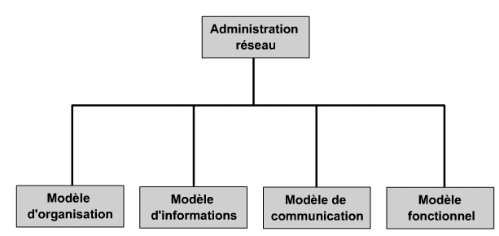
ISO et le modèle d'administration réseau
L'organisme international de normalisation ISO (International Standards Organization) a créé un comité visant à produire un modèle pour l'administration réseau, sous la direction du groupe OSI.
Ce modèle se décline en quatre parties:
  Le modèle d’organisation
  Le modèle d’informations
  Le modèle de communication
  Le modèle fonctionnel

Slide 16
Modèle d’administration réseau
Le modèle d'organisation décrit les composants de l'administration réseau, par exemple administrateur, agent, et ainsi de suite, avec leurs relations. La disposition de ces composants mène à différents types d'architecture.
Le modèle d’informations est relatif à la structure et au stockage des informations d'administration réseau. Ces informations sont stockées dans une base de données, appelée base d'informations de management (MIB). L'ISO a établi la structure des informations d'administration (SMI) pour définir la syntaxe et la sémantique des informations d'administration stockées dans la MIB.
Le modèle de communication traite de la manière dont les données d'administration sont transmises entre les processus agent et administrateur. Il est relatif au protocole d'acheminement, au protocole d'application et aux commandes et réponses entre égaux.
Le modèle fonctionnel concerne les applications d'administration réseau qui résident sur la station d'administration réseau (NMS). Le modèle d'administration OSI compte cinq domaines fonctionnels, parfois appelés le modèle FCAPS.

Slide 17
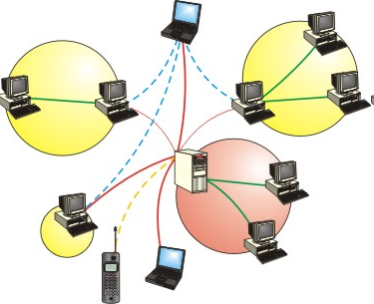
Les domaines fonctionnels
La gestion de la configuration réseau.
La gestion des performances.
La gestion des anomalies.
La gestion de la sécurité.
La gestion de la comptabilité.

Slide 18
FCAPS : Fault Management
La gestion des anomalies est souvent le module le plus populaire au sein des outils de gestion réseaux.
Permet de détecter, isoler et résoudre les problèmes réseaux rencontrés voire même de prédire des incidents potentiels.
Réduire les temps d’arrêt, la dégradation des performances ou tout autre incident…
Détection des incidents, correction des anomalies, isolation des incidents, notifications des incidents, corrélation des alertes, …

Slide 19
FCAPS : Configuration Management
La gestion de la configuration permet de collecter et de stocker les informations de configuration des équipements ; que ce soit physiques ou systèmes.
Il permet donc d’obtenir un inventaire des équipements et des programmes présents.
De plus, cet inventaire sera continuellement à jours.
Simplifie le processus de changement et en obtenir un réel suivi.
Récolte des informations systèmes, génération de statistiques, gestion des backups, management des changements, analyse des tendances (d’usage) pour préparer la consommation future, …

Slide 20
FCAPS : Accounting Management
La gestion des accès permet de faire des statistiques utilisateurs. En effet, en prenant en compte les usages ainsi que l’analyse des accès aux équipement, on peut établir une réelle estimation des coûts.
Répartition des ressources de façon optimale et équitable entre les utilisateurs du réseau.
Utilisation des systèmes plus efficace, en minimisant le coût des opérations.
Analyse de l’usage matériel et logiciel, gestion des coûts, …

Slide 21
FCAPS : Performance Management
La gestion des performances vise à mesurer les différents aspects de la performance des équipements et des systèmes.
Permet de comprendre l’état actuel du réseaux et de savoir comment il se comporte.
Préparer le réseaux pour les futurs besoins.
Gestion des performances inclus la mesure de différents indicateurs.
Assurer la disponibilité du service et les performances à un niveau optimal.
Gestion des seuils pour les alertes, génération de graphs concernant différents indicateurs, prédire l’utilisation futur en analysant les perfs, …

Slide 22
FCAPS : Security Management
La gestion de la sécurité prend en charge la protection des équipements, la sécurité d’accès via une authentification encryptée ainsi que la protection des informations confidentielles.
Protéger le réseau contre les hackers, les utilisateurs non autorisés, ou même contre le sabotage physique du matériel.
La confidentialité des données doit être gérer selon les besoins clients et doit être maintenue à un seuil donné tout au long du cycle de vie du réseau.
Gestion des autorisations, historique des accès, génération d’audit, …

Slide 23
Le protocole
SNMP

Slide 24
SNMP ?
Simple Network Management Protocol.
Protocole de communication entre agent et station de gestion(NMS).
Permet aux administrateurs réseau de superviser, diagnostiquer et de gérer les équipements du réseau.
Développé par l’IETF.
RFC 1157.

Slide 25
Différentes versions SNMP
Le protocole SNMP a commencé à émerger dans les années 1980 et a évolué en plusieurs versions.
  SNMPv1 : c'est la première version du protocole. La sécurité de cette version est minimale, car elle est basée sur la connaissance entre les parties d'une chaîne de caractères appelée "communauté" ;
  SNMPv2c : cette version du protocole est appelée "community string based SNMPv2". Elle améliore encore les requêtes protocolaires par rapport à SNMPv2p et utilise la sécurité par chaîne de caractères "communauté" de SNMPv1 ;
  SNMPv3 : cette version, supportant les "proxies", est une combinaison de la sécurité basée sur les usagers, les types et les opérations définis dans SNMPv2p. La sécurité est basée sur les versions SNMPv2u et SNMPv2*.
Autres version rarement adoptées : SNMPsec , SNMPv2p, SNMPv2u , SNMPv2*

Slide 26
Différentes versions SNMP
Actuellement, les versions les plus utilisées sont : SNMPV1, SNMPV3 et SNMPV2c.
Le fait que la version 1 de SNMP perdure de nos jours s'explique par plusieurs facteurs :
  Les infrastructures déployées en version 1 ne sont plus modifiées sous prétexte que l'on ne modifie pas quelque chose qui fonctionne ;
  Les nouvelles versions de SNMP ont été implémentées avec beaucoup de retard par les différents équipementiers (Le protocole CMIP été développé en parallèle).
  SNMPv1 est un protocole très simple qui demande peu de ressources lors de son implantation sur un petit équipement (une imprimante ou un hub …).

Slide 27
Que permet le protocole snmp ?
Les buts du protocole SNMP sont de :
  Connaître l'état global d'un équipement (actif, inactif, partiellement opérationnel...) ;
  Gérer les évènements exceptionnels (perte d'un lien réseau, arrêt brutal d'un équipement...) ;
  Analyser différents indicateurs afin d'anticiper les problèmes futurs (engorgement réseau...) ;
  Agir sur certains éléments de la configuration des équipements.

Slide 28
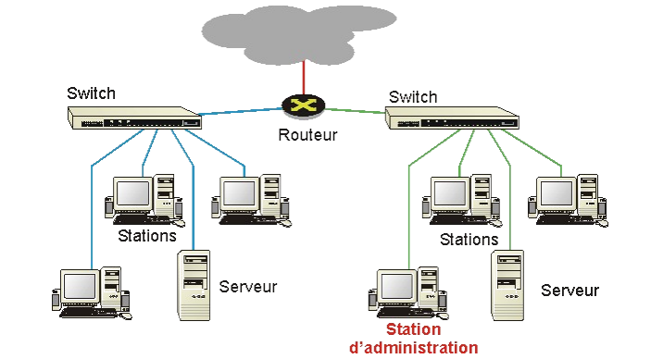
Architecture globale

Slide 29
Architecture globale :
Agent SNMP
Un agent SNMP est un logiciel implanté sur un équipement à superviser.
Il s'agit souvent d'un équipement réseau (switch, hub, routeur...) mais on trouve aussi des agents sur des serveurs.
Le rôle d'un agent SNMP est :
  d'instancier les différentes variables de la MIB spécifiques à cet équipement ;
  de mettre à jour les valeurs dynamiques de ces différentes variables ;
  de recevoir les requêtes SNMP envoyées par le superviseur SNMP et d'y répondre ;
  d'envoyer les messages SNMP "Trap" ou "Inform" au superviseur SNMP pour le prévenir d'un événement exceptionnel sur l'équipement ;
  de gérer la sécurité des accès aux variables de la MIB conformément au modèle de sécurité mis en place.

Slide 30
Architecture globale :
Les superviseurs SNMP
Le rôle d'un superviseur (NMS) SNMP est de :
  présenter (si possible de manière graphique), une vue de l'infrastructure supervisée avec l'état des différents équipements qui la composent.
  Dans les grosses infrastructures, il est courant que le superviseur SNMP affiche son écran sur un mur d'images dans la salle de supervision ;
  communiquer avec les différents agents SNMP pour récupérer régulièrement les différents états des équipements ;
  réagir en conséquence lorsqu'une variable de la MIB sort des limites définies par l'opérateur (engorgement du réseau, taux de remplissage du disque dur...).
  On peut définir les actions à réaliser en cas de réaction automatique (envoi d'un mail par exemple). Le comportement le plus courant d'un superviseur SNMP sera de modifier la couleur de l'équipement en cause pour alerter visuellement l'opérateur ;
  recevoir en temps réel les messages SNMP "Trap" ou "Inform" en provenance des équipements et modifier l'affichage général en conséquence pour refléter le nouvel état ;
  prendre en compte l'évolution de l'infrastructure en permettant l'ajout de nouveaux équipements dans le périmètre de supervision.

Slide 31
Exemples de superviseurs SNMP :
HP OpenView (désormais Network Node Manager). C'est une solution payante, référence en matière de supervision réseau ;
Nagios (anciennement appelé Netsaint). C'est une application permettant la surveillance système et réseau. Elle surveille les hôtes et services spécifiés, alertant lorsque les systèmes vont mal et quand ils vont mieux. C'est un logiciel libre sous licence GPL ;
Zabbix. C'est un logiciel open source créé par Alexei Vladishev qui permet de surveiller le statut de divers services réseau, serveurs et autres matériels réseau ;
Multi Router Traffic Grapher (MRTG). C'est un logiciel développé sous licence GNU/GPL à l'initiative de Tobi Oetiker. Ce logiciel permet de créer des graphiques sur le trafic réseau. Il utilise le protocole SNMP pour interroger des équipements réseau tels que des routeurs, des commutateurs, ou des serveurs, disposant d'une MIB ;
Centreon. C'est un logiciel de surveillance et de supervision réseau, fondé sur le moteur de récupération d'information libre Nagios.

Slide 32
Exemples de superviseurs SNMP :
Vigilo. C'est un logiciel de supervision capable de gérer des systèmes hétérogènes (autant réseau que serveurs) de grande taille grâce à une architecture répartie et modulaire construite autour de Nagios.
BMC ProactiveNet Performance Management (anciennement BMC Patrol). C'est une solution de supervision payante dont l'éditeur estBMC Software.
OpenNMS. OpenNMS est une plateforme de management et de supervision réseau développé dans le cadre du logiciel libre ou le modèle open source. Il dispose d'une communauté ainsi que d'une organisation offrant des services commerciaux, de formation et de soutien.
NerveCenter. NerveCenter est une plateforme de gestion de réseau qui permet aux responsables informatiques de facilement et rapidement détecter et corriger les problèmes qui affectent les réseaux distribués d'aujourd'hui.
NetView. NetView est une solution de gestion réseau distribué développée par IBM Tivoli.
WhatsUpGold. WhatsUpGold est une solution payante de supervision et de management réseau éditée par la société IPSWITCH

Slide 33
Le standard ASN.1
Avec SNMP, tout est ASN.1 (Abstract Syntax Number 1).
ASN.1 est un standard international spécifiant une notation destinée à décrire des structures de données.
La description en ASN.1 d'une structure de données a pour but d'obtenir une spécification de la structure qui est indépendante d'un encodage lié à un matériel particulier et sans ambiguïté.
Les trames transportées par le réseau sont aussi codées en ASN.1.

Slide 34
La communication SNMP
Le protocole SNMP est un protocole réseau qui comporte différentes requêtes.
Ces requêtes sont regroupées en 3 familles :
  les messages du superviseur SNMP vers l'agent SNMP ;
  les messages de l'agent SNMP vers le superviseur SNMP ;
  les messages entre agents SNMP.
Le protocole SNMP est un protocole qui utilise UDP.
Traditionnellement, les ports suivants sont utilisés :
  l'agent SNMP utilise le port UDP 161 pour recevoir les messages "Get Request", "Get Next Request" et "Set Request" ;
  le superviseur SNMP utilise le port UDP 162 pour recevoir les messages "Trap", "Notification" et "Inform".

Slide 35
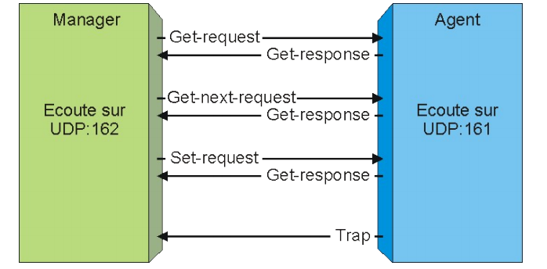
La communication SNMP

Slide 36
La communication SNMP :
Messages du superviseur vers l'agent
Les messages envoyés par le superviseur SNMP vers l'agent SNMP sont :
  Message "Get Request" : ce message permet au superviseur d'interroger un agent sur les valeurs d'un ou de plusieurs objets de la MIB ;
  Message "Get Next Request" : ce message permet au superviseur d'interroger un agent pour obtenir la valeur de l'objet suivant dans l'arbre des objets de l'agent. Ce message permet de balayer des objets indexés de type tableau ;
  Message "Get Bulk Request" : introduite avec la version 2 du protocole SNMP, ce message permet de mixer les messages "Get Request" et "Get Next Request" pour obtenir des blocs entiers de réponses de la part de l'agent ;
  Message "Set Request" : ce message permet au superviseur de positionner ou modifier la valeur d'un objet dans l'agent ;

Slide 37
La communication SNMP :
Messages de l'agent vers le superviseur
Les messages envoyés par l'agent SNMP vers le superviseur SNMP sont :
  Message "Get Response" : ce message est utilisé par l'agent pour répondre aux messages "Get Request", "Get Next Request" et "Get Bulk Request" envoyés par le superviseur ;
  Message "Trap" : ce message est envoyé par l'agent à son superviseur de manière asynchrone pour signaler un événement, un changement d'état ou un défaut. L'agent n'attend pas d'acquittement de la part du superviseur ;
  Message "Notification" : introduit avec la version 2 du protocole SNMP, ce message est similaire au message "Trap". Il est envoyé par l'agent à son superviseur de manière asynchrone pour signaler un événement, un changement d'état ou un défaut. L'agent n'attend pas d'acquittement de la part du manager ;
  Message "Inform" : introduit avec la version 2 du protocole SNMP, ce message est envoyé par l'agent à son superviseur de manière asynchrone pour signaler un événement, un changement d'état ou un défaut. L'agent attend un acquittement de la part du superviseur et il y aura une retransmission en cas de non réponse.

Slide 38
La communication SNMP :
Messages entre agents
Le seul message envoyé entre les agents SNMP est :
  Message "Report" : introduit avec la version 2 du protocole SNMP mais jamais implémenté, ce message permet aux différents agents de communiquer entre eux (principalement pour remonter des problèmes de traitement des messages SNMP).

Slide 39
La sécurité dans SNMPv3
La sécurité apportée par la version 3 de SNMP repose sur les concepts suivants :
  le modèle USM (User-based Security Model). Ce modèle est défini par le RFC 3414 ;
  le modèle VACM (View-based Access Control Model). Ce modèle est défini par le RFC 3415.
Trois mécanismes sont utilisés par le modèle USM. Chacun de ces mécanismes a pour but d'empêcher les attaques suivantes :
  l'authentification, qui permet d'empêcher la modification d'un paquet SNMPv3 en cours de route et de valider le mot de passe de la personne qui transmet la requête ;
  le cryptage, qui permet d'empêcher la lecture des informations de gestions contenues dans un paquet SNMPv3 ;
  l'estampillage du temps qui permet d'empêcher la réutilisation d'un paquet SNMPv3 valide a déjà transmis.
Le modèle VACM quant à lui, permet de contrôler l'accès aux variables de la MIB en restreignant leur accès en lecture ou en écriture pour un groupe d'utilisateurs ou pour un utilisateur spécifique.

Slide 40
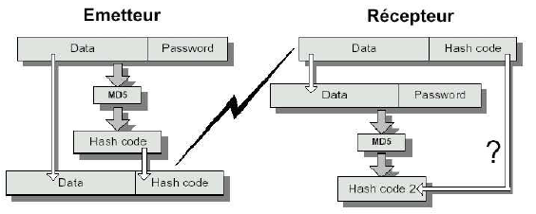
La sécurité dans SNMPv3 : authentification
Les étapes d'authentification sont les suivantes :
  Le transmetteur groupe des informations à transmettre avec le mot de passe.
  On passe ensuite ce groupe dans la fonction de hachage à une direction.
  Les données et le code de hachage sont ensuite transmis sur le réseau.
  Le receveur prend le bloc des données, et y ajoute le mot de passe.
  On passe ce groupe dans la fonction de hachage à une direction.
  Si le code de hachage est identique à celui transmis, le transmetteur est authentifié.
Notes:
L'étape d'authentification ne vise pas à cacher l'existence du paquet ou à le crypter. Si l'on utilise uniquement l'authentification, les personnes qui saisissent les paquets passants sur le réseau peuvent encore en voir le contenu. Toutefois, elles ne peuvent pas changer le contenu sans connaître le mot de passe.

Slide 41
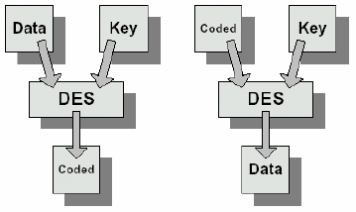
La sécurité dans SNMPv3 : cryptage
Le cryptage a pour but d'empêcher que quelqu'un n'obtienne les informations de gestion en écoutant sur le réseau les requêtes et les réponses de quelqu'un d'autre.
Avec SNMPv3, le cryptage de base se fait sur un mot de passe « partagé » entre le manager et l'agent.
Pour des raisons de sécurité, SNMPv3 utilise deux mots de passe : un pour l'authentification et un pour le cryptage.
Ceci permet au système d'authentification et au système de cryptage d'être indépendants.
SNMPv3 se base sur DES (Data Encryption Standard) pour effectuer le cryptage.

Slide 42
La sécurité dans SNMPv3 : l’estampillage
Si une requête est transmise, les mécanismes d'authentification et de cryptage n'empêchent pas quelqu'un de saisir un paquet SNMPv3 valide du réseau et de tenter de le réutiliser plus tard, sans modification.
On appelle ce type d'attaques le « Replay Attack ».
Pour éviter ceci, le temps est estampillé sur chaque paquet. Quand on reçoit un paquet SNMPv3, on compare le temps actuel avec le temps dans le paquet.
Si la différence est plus que supérieur à 150 secondes, le paquet est ignoré.
Notes:
Par exemple, si l'administrateur effectue l'opération de remise à jours d'un équipement, quelqu'un peut saisir ce paquet et tenter de le retransmettre à l'équipement à chaque fois que cette personne désire faire une mise à jour illicite de l'équipement. Même si la personne n'a pas l'autorisation nécessaire, elle envoie un paquet, authentifié et encrypté correctement pour l'administration de l'équipement.

Slide 43
La MIB ?
La MIB est la base d'informations de gestion. Il y est :
      • des informations à consulter,
      • des paramètres à modifier,
      • des alarmes à émettre...
SNMP permet de retrouver les informations et d'agir sur les paramètres de façon indépendante du matériel, comme du logiciel.
La MIB se présente comme une base de données normalisée, qui permettra de lire et d'écrire sur les équipements distants, de façon également normalisée.
L'agent quant à lui se chargera de faire la traduction entre les informations transmises par SNMP et la plate-forme.

Slide 44
Structure de la MIB
La structure de la MIB est hiérarchique.
les informations sont regroupées en arbre.
Chaque information a un object identifier qui est une suite de chiffres séparés par des points, qui l'identifie de façon unique et un nom, indiqué dans le document qui décrit la MIB.
Par exemple, 1.3.6.1.2.1.2.2.1.2 est l'object identifier ifDescr qui est la chaîne de caractères décrivant une interface réseau.

Slide 45
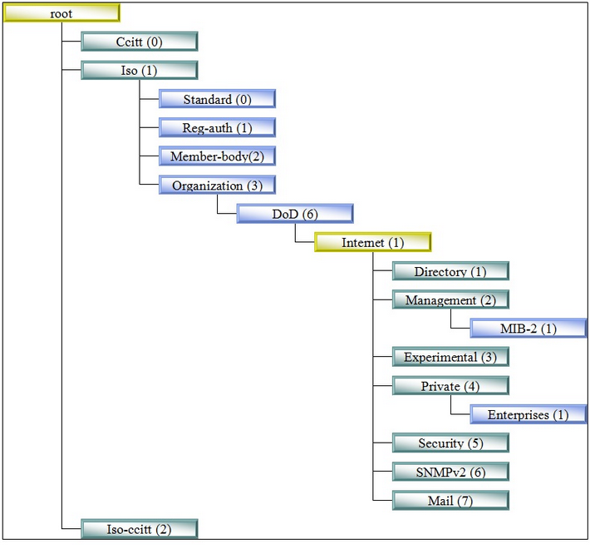
Arbre MIB

Slide 46
MIB propriétaires
L'arbre de la MIB, contient une branche particulière qui est "private enterprises" (OID 1.3.6.1.4.1).
Cette branche permet aux différentes entreprises de gérer leurs MIB spécifiques.
Chaque entreprise se voit attribuer un OID unique et elles ont ensuite le droit de décrire leurs OID spécifiques en dessous de leur OID d'entreprise.
La gestion de la branche d'une entreprise est entièrement laissée à cette entreprise.
Les différents OID d'entreprises sont alloués par l'IANA. On retrouve par exemple :
  Cisco avec un OID 1.3.6.1.4.1.9 ;
  HP avec 1.3.6.1.4.1.11 ;
  Novell avec 1.3.6.1.4.1.23 ;

Slide 47
Travaux pratiques
Implémentation de SNMP

Slide 48
Le standard RMON
Le standard RMON (Remote network Monitoring) est fondé sur l’utilisation de SNMP.
Le standard RMON définit des jeux de compteurs de trafic et de fonctions qu’il rassemble dans des groupes numérotés et spécifiés dans des fichiers MIB.
RMON se décline en deux versions, RMON1 et RMON2, pour couvrir les 7 couches du modèle OSI.

Slide 49
Le standard RMON1
Le standard RMON 1 a été créé initialement pour avoir des informations sur les échanges réseau dans les couches physique et liaison et prend en charge les protocoles Ethernet et Token Ring.
Le standard RMON1 est défini par le RFC 1757 de l’IETF.
Une sonde RMON ou un commutateur Ethernet prenant en charge le standard RMON1 fournit des statistiques sur le(s) segments Ethernet :
  Quantité de paquets et d’octets reçus et transmis globalement sur le segment.
  Quantité de paquets de broadcast, de multicast et d’erreurs globalement sur le segment.
  Tailles des paquets et répartition
  Quantité de paquets et d’octets reçus et transmis par une adresse Ethernet (MAC).
  …..

Slide 50
Le standard RMON2
Le standard RMON version 2 a étendu l’analyse du trafic réseau de RMON1 limité au niveau Ethernet aux protocoles de niveau supérieur.
Le standard RMON2 est défini par le RFC 2021 de l’IETF.
Des informations statistiques sont disponibles comme :
  Quantité de paquets et d’octets reçus et transmis par protocole de transport (IP, IPX, AppleTalk etc.).
  Quantité de paquets et d’octets reçus et transmis par un host IP (adresse IP).
  Quantité de paquets et d’octets reçus et transmis pour une paire d’adresses IP dans le sens source vers destination.
  Quantité de paquets et d’octets reçus et transmis pour une paire d’adresses IP dans le sens destination vers source.
  Quantité de paquets et d’octets reçus et transmis par un host IP (adresse IP) pour une application identifiée par le port TCP/UDP.
  …..

Slide 51
Le protocole CMIP
Le CMIP (Common Management Information Protocol) est un protocole de gestion développé par ISO pouvant fonctionner sur des réseaux hétérogènes.
Nous pouvons le comparer au SNMP sur le fait que les deux protocoles se servent de tables MIB pour effectuer leur travail. D’ailleurs, le CMIP a été construit à partir du SNMP.
Par contre, leur fonctionnement est plutôt différent puisque dans le protocole CMIP, la station s’occupant de la gestion ne va pas chercher elle-même les informations; elle attend que les stations rapportent leur état.
SNMP n'alourdit pas beaucoup la charge du système.
CMIP a besoin de dix fois plus de ressources et est donc supporté par beaucoup moins de réseaux.
Le SNMP demeure donc le protocole de gestion le plus utilisé puisqu’il est simple à implanter et configurer, malgré qu’il entraîne un trafic plus élevé sur le réseau.

